Slide 1
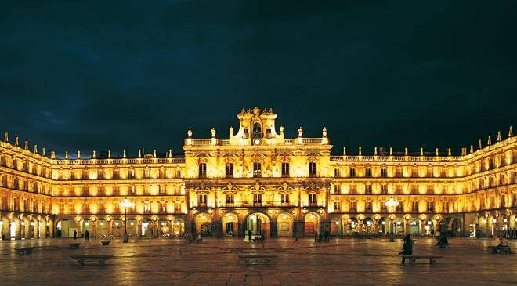
Plaza mayor

Slide 2
INTRODUCCIÓN
Fue construida entre 1724 y 1755.
Se tiene por la más bella de España.
Modelo de plaza monumental porticada de estilo barraco.

Slide 3
historia
Nació de modo natural junto a la antigua Puerta del Sol de la muralla y, por encontrarse allí la iglesia de San Martín fue conocida como Plaza de San Martín o Plaza de Oriente.
La Plaza se construyó en dos etapas, de 1729 a 1735 y de 1750 a 1755 debido a las dificultades con los propietarios de los solares contiguos, ya que estos perdían terreno y fachada de sus casas.

Slide 4
construcción
En la primera fase, de 1729 a 1735 se construyó el Pabellón Real y el Pabellón de San Martín, construidos sobre terrenos propiedad del ayuntamiento.
Los pórticos se hallan formados por 88 arcos de medio punto, sobre robustos pilares. El Pabellón Real se construyó para que los reyes presidieran los torneos y festejos, cosa que al parecer nunca ha ocurrido.
El aspecto actual, en lo que se refiere al pavimento (baldosas de granito gris, con marcas de granito rosa) se hizo hacia 1952. Hasta entonces tenía un jardín central, con árboles, arriates de flor y un quiosco de música en su centro.

Slide 5
MEDALLONES
La tradición de los medallones no era nueva en Salamanca, otros muchos edificios de la ciudad están decorados con medallones en las fachadas.
El ala este, muestra entre sus arcos medallones con el busto de algunos reyes de España. Este ala fue la primera que se construyó, ya que servía como muro de contención.
Los medallones de este ala son obra de Alejandro Carnicero. El medallón de Carlos III data de1782 y se atribuye a Gregorio Carnicero, rompe el planteamiento inicial al no estar en el pabellón real.
En las otras alas los medallones representan a otros personajes ilustres (santos, sabios, descubridores, etc). En 1936 se colocó el polémico medallón de Franco y no será hasta 1967 cuando se vuelvan a esculpir medallones.

